Slide 1
重排九宫格
重排九宫格
程序设计综合实践
2023年12月15日
汇报人：张忆周 2210541109
罗锦宇 2210300411重排九宫格

Slide 2
目录
CONTENT
00
题目分析
01
基本实现
Analysis
Basic
02
程序优化
03
总结
Optimization
Summary

Slide 3
00
题目分析
Analysis

Slide 4
题目分析
重排九宫格
选题介绍：将1、2、3、4、5、6、7、8等八个数字随机放在一个3x3的九宫格中，其中有一个格子为空。移动空格可以改变九宫格的状态。移动规则是，每次将与空格（上、下、左、右）相邻的一个数字平移到空格中。假设九宫格的初态和终态分别为图1的（a）和（b）所示，试给出从初态到终态的最少移动步数。
2 | 8 | 3
1 |  | 4
7 | 6 | 5
1 | 2 | 3
8 |  | 4
7 | 6 | 5
（a）九宫格的初态S₀
（b）九宫格的终态S_{g}

Slide 5
如何将每个状态存储下来？
两个问题
如何将每个状态存储下来？
如何求得最优解？

Slide 6
01
基本实现
Basic

Slide 7
如何将每个状态存储下来？
2 | 8 | 3
1 |  | 4
7 | 6 | 5
2 | 8 | 3 | 1 | 0 | 4 | 7 | 6 | 5
将空格位置视为0，然后以行优先展开，得到一维数组，则可将其视为一个0~8的排列，总共有9!=362880种状态，每种状态可由康托展开表示。

Slide 8
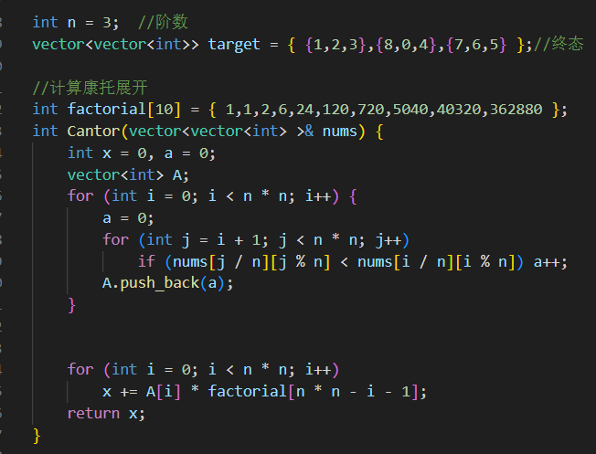

如何将每个状态存储下来？
康托展开
康托展开可以用来求一个1到n的任意排列的排名。
$$X=a_{n}(n−1)!+a_{n−1}(n−2)!+⋯a_{1}⋅0!$$
$$a_{i}表示原数的第i位在当前未出现的元$$
$$素中是排在第几个$$

Slide 9
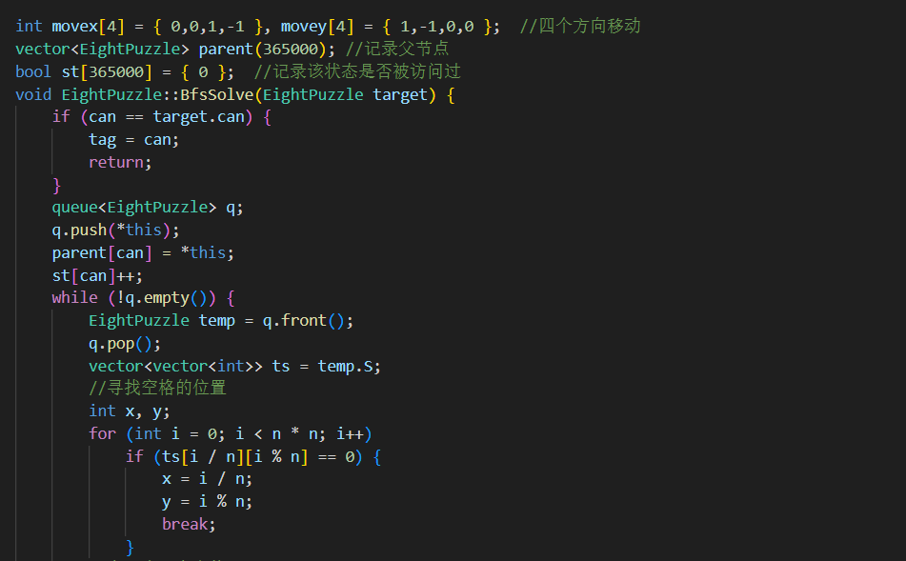
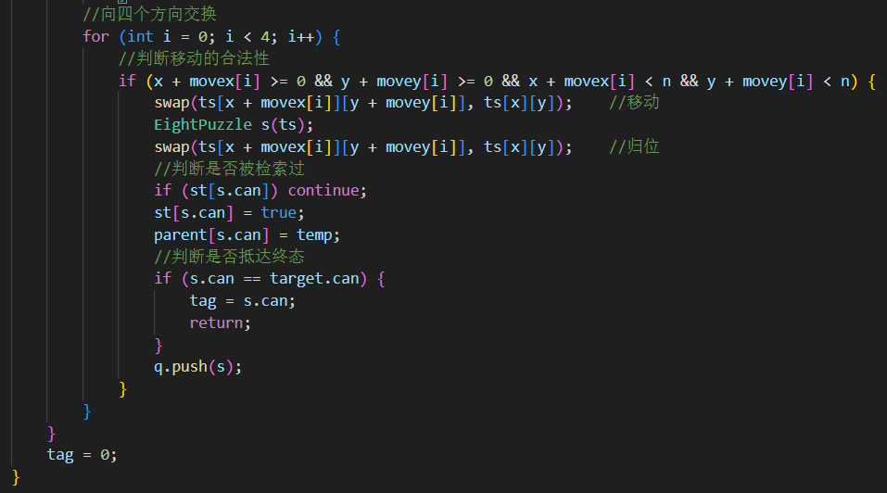
如何求得最优解？
宽度优先搜索(BFS)
所谓宽度优先。就是每次都尝试访问同一层的节点。如果同一层都访问完了，再访问下一层。这样做的结果是，BFS 算法找到的路径是从起点开始的最短的合法路径。换言之，这条路径所包含的边数最小。

Slide 10
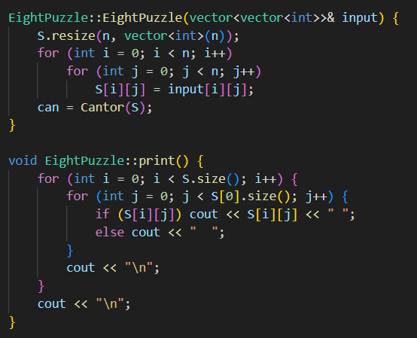
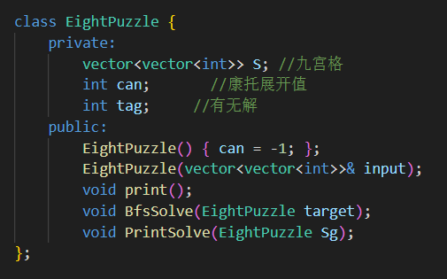
8-Puzzle类

Slide 11
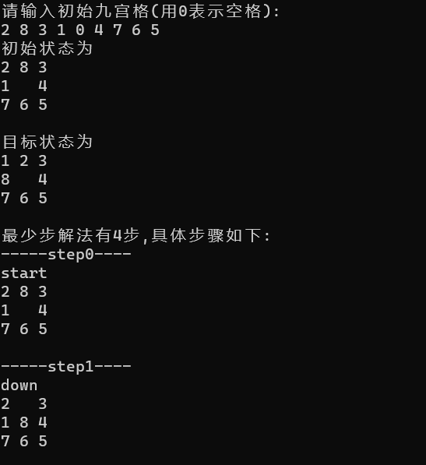
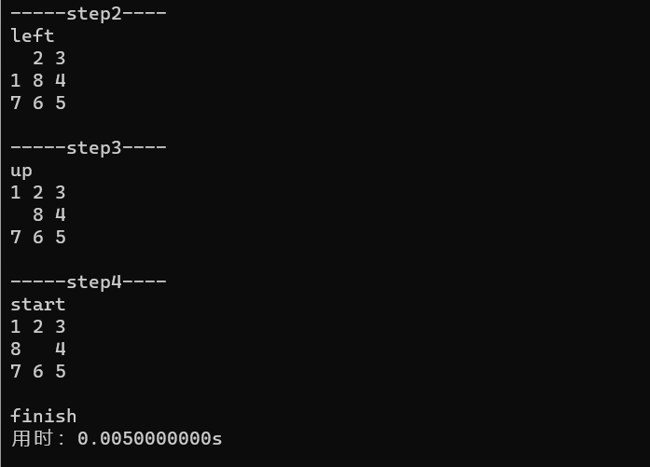
对题目样例的运行结果

Slide 12
测试
测试用例 | 特性 | 人工组 (步数/时间) | 机器组 (步数/时间)
2 8 3 1 0 4 7 6 5 | 题目样例，最优4步 | 4 / 2.323s | 4 / 0.001s
1 2 3 8 0 4 7 6 5 | 始态即终态 | 0 / 0.126s | 0 / 0.000s
2 1 3 8 0 4 7 6 5 | 无解 | 66 / 约10s | 无解 / 9.46s
7 6 5 4 2 0 3 8 1 | 随机样例，最优29步 | 75 / 11.284s | 29 / 4.231s
8 2 1 3 0 4 6 5 7 | 随机样例，最优20步 | 48 / 6.397s | 20 / 0.982s
2 0 1 5 3 4 7 8 6 | 随机样例，最优19步 | 64 / 9.637s | 19 / 0.703s

Slide 13
02
程序优化
Optimization

Slide 14
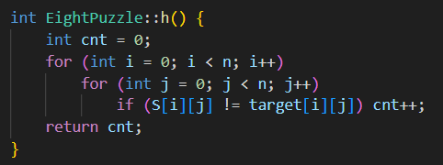

A*算法(未归位数字数量)
A*算法
A*算法通过一个估价函数对BFS进行优化
$$f(x)=h(x)+g(x)$$
$g\left(x\right):$从初始状态开始的距离函数 ,这里采用搜索深度。
$h\left(x\right):$到最终状态的距离函数，这里采用未归位数字数量。

Slide 15
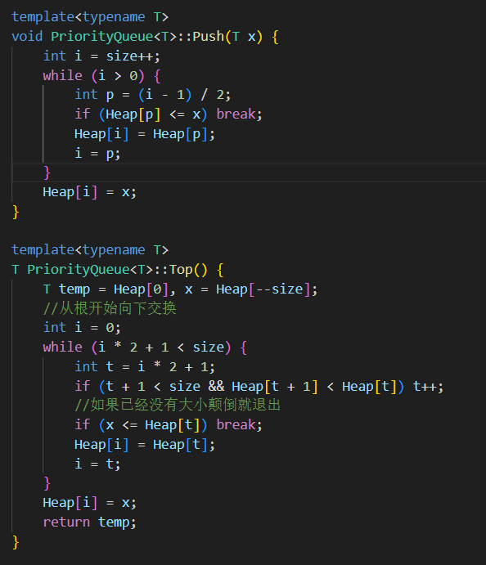
A*算法(未归位数字数量)
堆优化
A*算法每次从优先队列中取出一个f最小的元素，然后更新相邻的状态。即采用小根堆来保证每次是最小的f。

Slide 16
测试结果对比
测试用例 | 特性 | 人工组 | BFS运行时间 | A*算法(未归位数字数量) 运行时间
2 8 3 1 0 4 7 6 5 | 题目样例，最优4步 | 2.323s | 0.001s | 0.724s
1 2 3 8 0 4 7 6 5 | 始态即终态 | 0.126s | 0.000s | 0.432s
2 1 3 8 0 4 7 6 5 | 无解 | 约10s | 9.46s | 50.624s
7 6 5 4 2 0 3 8 1 | 随机样例，最优29步 | 11.284s | 4.231s | 25.761s
8 2 1 3 0 4 6 5 7 | 随机样例，最优20步 | 6.397s | 0.982s | 1.639s
2 0 1 5 3 4 7 8 6 | 随机样例，最优19步 | 9.637s | 0.703s | 0.942s

Slide 17
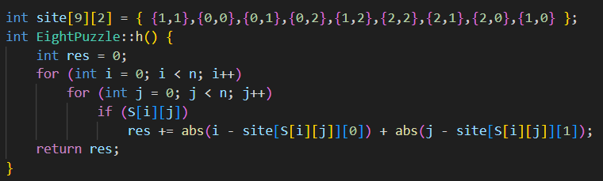
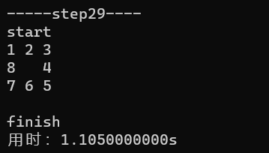

A*算法(曼哈顿距离)
$$在二维空间内，两个点之间的曼哈顿距离为它们横坐标之差的绝对值与$$
$$纵坐标之差的绝对值之和。设点A\left(x_{1},y_{1}\right),B\left(x_{2},y_{2}\right)，则A,B之间的曼哈顿$$
$距离用公式可以表示为$:
$$d(A,B)=|x_{1}−x_{2}|+|y_{1}−y_{2}|$$

Slide 18
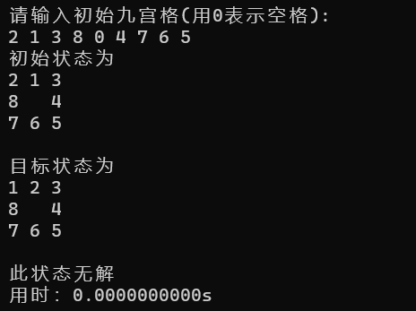
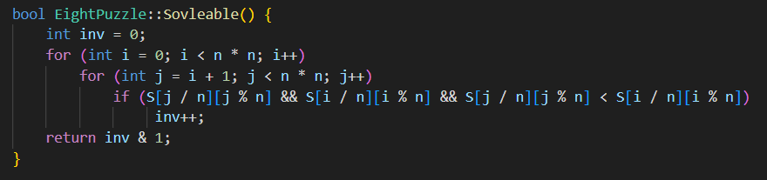
无解的判定
设网格宽度为N:
(1)如果N是奇数，始态的逆序数与终态的逆序数奇偶性相同，则实例是可解的，反之则不可解。 (2)如果N是偶数，始态的逆序数与空格所在的行之和与态的逆序数与空格所在的行之和奇偶性相同，则实例是可解的，反之则不可解。

Slide 19
测试结果对比
测试用例 | 特性 | 人工组 | BFS运行时间 | A*算法(未归位数字数量) 运行时间 | A*算法(曼哈顿距离)+无解判定 运行时间
2 8 3 1 0 4 7 6 5 | 题目样例，最优4步 | 2.323s | 0.001s | 0.724s | 0.009s
1 2 3 8 0 4 7 6 5 | 始态即终态 | 0.126s | 0.000s | 0.432s | 0.001s
2 1 3 8 0 4 7 6 5 | 无解 | 约10s | 9.46s | 50.624s | 0.000s
7 6 5 4 2 0 3 8 1 | 随机样例，最优29步 | 11.284s | 4.231s | 25.761s | 0.924s
8 2 1 3 0 4 6 5 7 | 随机样例，最优20步 | 6.397s | 0.982s | 1.639s | 0.189s
2 0 1 5 3 4 7 8 6 | 随机样例，最优19步 | 9.637s | 0.703s | 0.942s | 0.098s

Slide 20
03
总结
Summary

Slide 21
总结
1.通过此次程序设计综合实践重排九宫格这一题，学习到了一些基本的搜索算法及其优化，特别是学习并实现了A*算法。
2. 在使用A*算法求解问题时，要采用合适的估计函数，否则可能出现负优化。
3.由于时间关系，未能完成将其图形化展示并动态演示最少步移动过程，比较可惜。

Slide 22
参考资料
(1) 15-puzzle- OI Wiki (oi-wiki.org) (https://oi-wiki.org/misc/15-puzzle)
(2)康托展开 - OI Wiki (oi-wiki.org)(https://oi-wiki.org/math/ combinatorics/cantor)
(3)How to check if an instance of 15 puzzle is solvable?( https://www.geeksforgeeks.org/check-instance-15-puzzle-solvable/)
(4)A* - OI Wiki (oi-wiki.org)(https://oi-wiki.org/search/astar/)

